Slide 1
파이썬
박해준

Slide 2
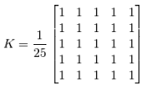
블러
커널의 크기가 커지면 이미지가 점점 더 흐려짐
import numpy as np import cv2 def bluring(): img_color=cv2.imread('ocean.jpg',cv2.IMREAD_COLOR) kernel = np.ones((5, 5), np.float32)/25 blur = cv2.filter2D(img_color, -1, kernel) cv2.imshow('original',img_color) cv2.imshow('blur',blur) cv2.waitKey (0) cv2.destroyAllWindows() bluring()
def : 함수를 만듦
이미지를 불러옴
filter2D(이미지, 이미지 깊이, 커널 행렬)
픽셀을 중심으로 5x5영역을 만듦
이 영역의 모든 픽셀 값을 더함
더한 값을 35로 나누고 이 값을 중심 픽셀 값으로 취함

Slide 3
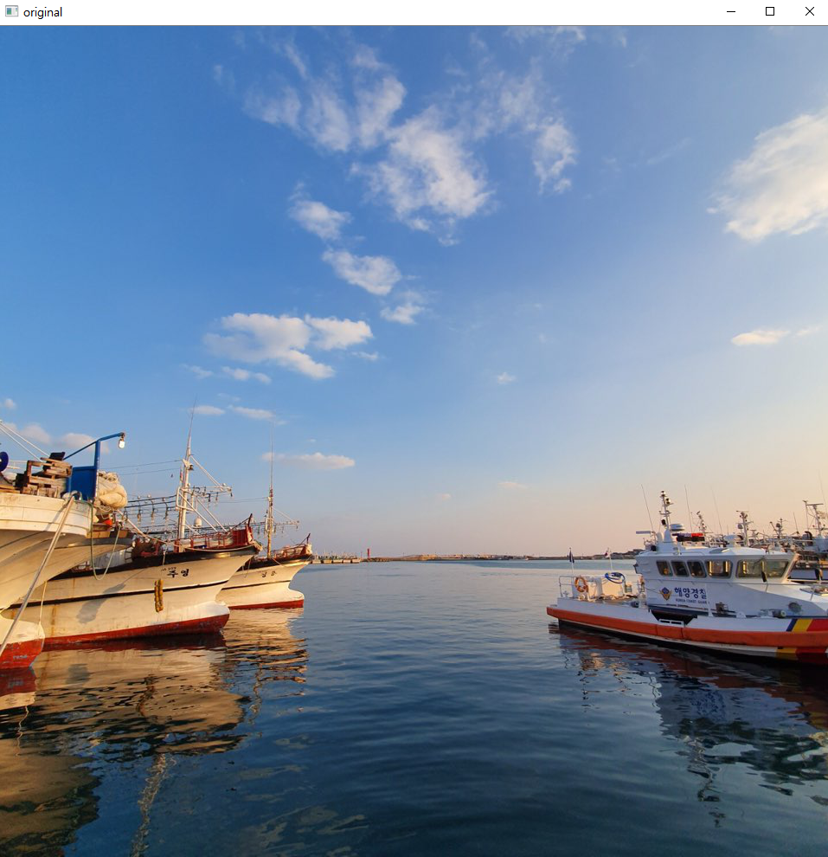

블러

Slide 4
블러
import numpy as np import cv2 def onMouse(x): pass def bluring(): img = cv2.imread('pengsu.jpg',cv2.IMREAD_COLOR) cv2.namedWindow('BlurPane') cv2.createTrackbar('BLUR_MODE', 'BlurPane', 0, 2, onMouse) cv2.createTrackbar('BLUR', 'BlurPane', 0, 5, onMouse) mode = cv2.getTrackbarPos('BLUR_MODE', 'BlurPane') val = cv2.getTrackbarPos('BLUR', 'BlurPane') while True: val = val*2 + 1 try: if mode == 0: blur = cv2.blur(img, (val, val)) elif mode == 1: blur = cv2.GaussianBlur(img, (val, val), 0) elif mode == 2: blur = cv2.medianBlur(img, val) else: break cv2.imshow('BlurPane',blur) except: break k = cv2.waitKey(1) & 0xFF if k == 27: break mode = cv2.getTrackbarPos('BLUR_MODE', 'BlurPane') val = cv2.getTrackbarPos('BLUR', 'BlurPane') cv2.waitKey(0) cv2.destroyAllWindows() bluring()
함수를 만들고 아무것도 실행하지 않을 때 pass문 사용
트랙바를 붙이기 위해서 창을 미리 띄워 놓고 사진은 나중에 불러오기 위해 사용
트랙바를 만들 때 사용(트랙바의 이름, 트랙바가 붙어있는 윈도우의 이름, 트랙바의 최소값, 트랙바의 최대값, 트랙바를 실행할 때마다 호출되는 콜백함수)
getTrackbarpos (트랙바의 이름, 트랙바가 등록된 윈도우 이름)
Img : 블러링 필터를 적용할 원본 이미지
(val,val) : 필터 커널 사이즈, 두 값이 달라도 무관
try / except
try:
실행할 코드
except:
예외가 발생했을 때 처리하는 코드
(val,val) : Gaussian 블러 필터. (val1,val2)와 같이 두 개의 값이 달라도 되지만, 모두 양의 홀수이어야 함
0 : sigmaX값 = 0. sigmaY 값은 자동적으로 0으로 설정 Gaussian 블러 필터만을 적용 – 무슨 말 인지 잘 모르겠음
val : 커널 사이즈. Val x val 크기의 박스내에 있는 모든 픽셀들의 median(중앙값) 값을 취해서 중앙에 있는 픽셀에 적용

Slide 5
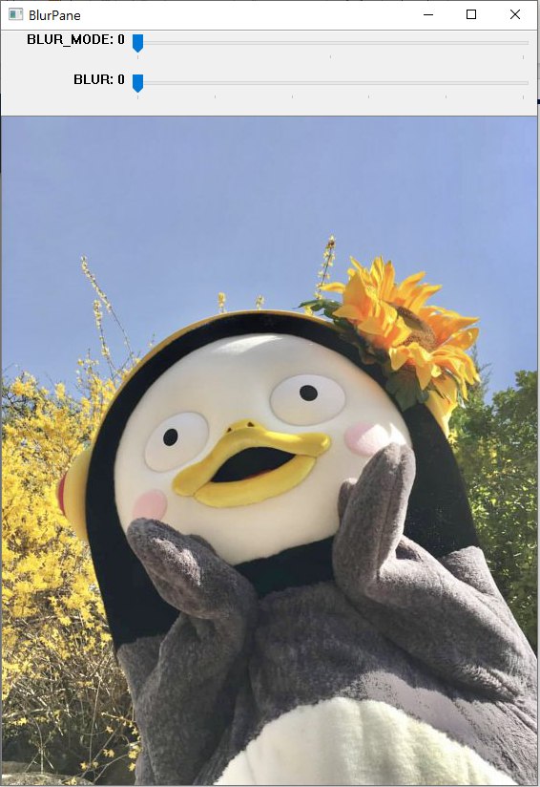

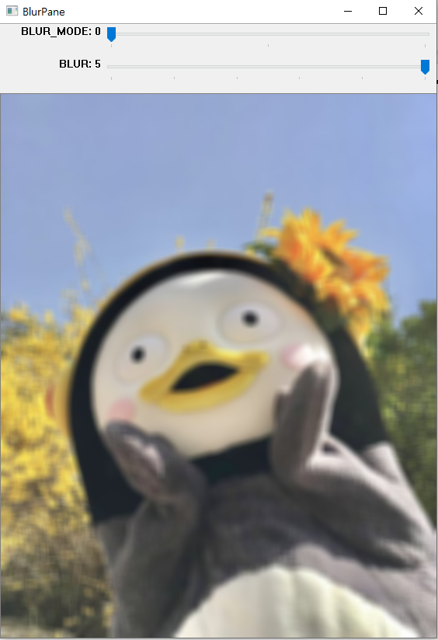
블러 (MODE0 / 0 –> 2 –> 5)

Slide 6
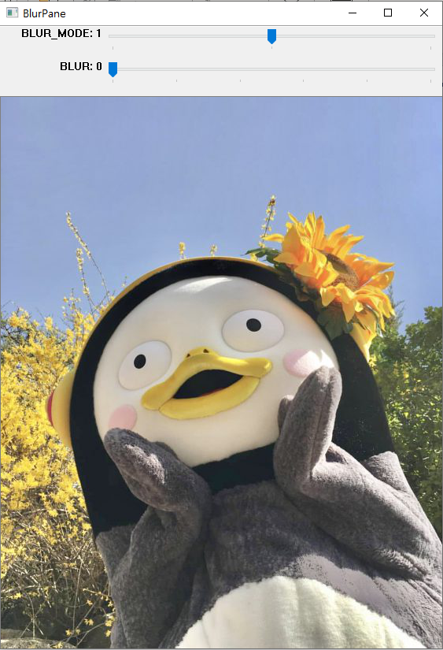


블러 (MODE1 / 0 –> 3 –> 5)

Slide 7



블러 (MODE2 / 0 –> 3 –> 5)

Slide 8
블러

Slide 9
이미지 히스토그램
이미지를 구성하는 픽셀 값 분포에 대한 그래프
데이터를 차트나 플롯으로 그려주는 라이브러리
import numpy as np import cv2 import matplotlib.pyplot as plt
def histogram(): img1 = cv2.imread('pengsu.jpg', cv2.IMREAD_GRAYSCALE) img2 = cv2.imread('pengsu.jpg') #opencv 함수를 이용해 히스토그램 구하기 hist1 = cv2.calcHist([img1], [0], None, [256], [0, 256]) #컬리 이미지 히스토그램 그리기 color = ('b', 'g', 'r') for i, col in enumerate(color): hist = cv2.calcHist([img2], [i], None, [256], [0, 256]) plt.plot(hist, color=col) plt.xlim([0, 256]) plt.show() histogram()
(img, channel mask, histSize, range) 이미지 히스토그램을 찾아서 numpy 배열로 리턴 함.
Img : 히스토그램을 찾을 이미지, 인자는 반드시 []로 둘러싸야 함
channel : grayscale 이미지의 경우 [0]을 인자로 입력, 컬러 이미지인 경우 B, G, R에 대한 히스토 그램을 위해 [0], [1], [2]를 인자로 입력
mask : 이미지 전체 히스토그램을 구하는 경우 None, 이미지의 특정 영역에 대한 히스토그램을 구할 경우 그 영역에 해당하는 mask 값 입력
histSize : BIN(구간) 개수. 인자는 []로 둘러 싸야 함
range : 픽셀값 범위. 보통 [0, 256]
Enumerate 순서가 있는 자료형을 입력으로 받아 인덱스 값을 포함하는 enumerate객체를 리턴한다.
For문 처럼 반복되는 구간에서 객체가 현재 어느 위치에 있는지 알려주는 인덱스 값이 필요할 때 유용
plt..plot(x,y)
X축과 y축의 각각의 값이 됨.
Plt.xilim([xmin, xmax])
X축의 값 제한
Plt.ylim([ymin, ymax])
Y축의 값 제한

Slide 10
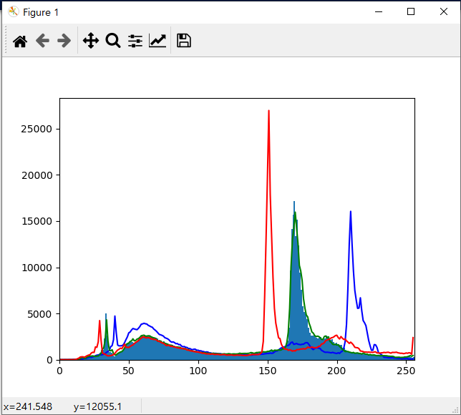
이미지 히스토그램

Slide 11
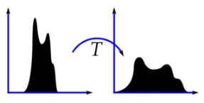
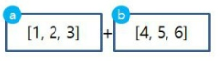
Histogram Equalization
Histogram Equalization :
히스토그램을 균일화 시켜주는 것
import numpy as np import cv2 def histogram(): img = cv2.imread('pengsu.jpg', cv2.IMREAD_GRAYSCALE) equ = cv2.equalizeHist(img) res = np.hstack((img, equ)) cv2.imshow('equalizer', res) cv2.waitKey(0) cv2.destroyAllWindows() histogram()
위의 그림과 같이 히스토그램을 균일화하게 바꿔 줌. grayscale이미지만 인자로 받으며 리턴값도 garyscale이미지 이다.
np.hstack((a, b))
a와 b를 수평으로 붙인다.

Slide 12
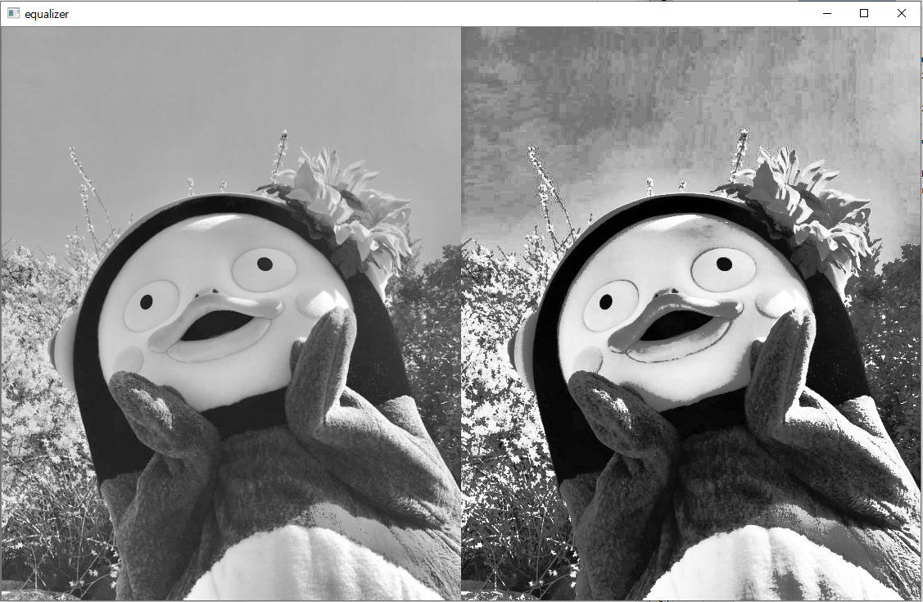
이미지 히스토그램

Slide 13
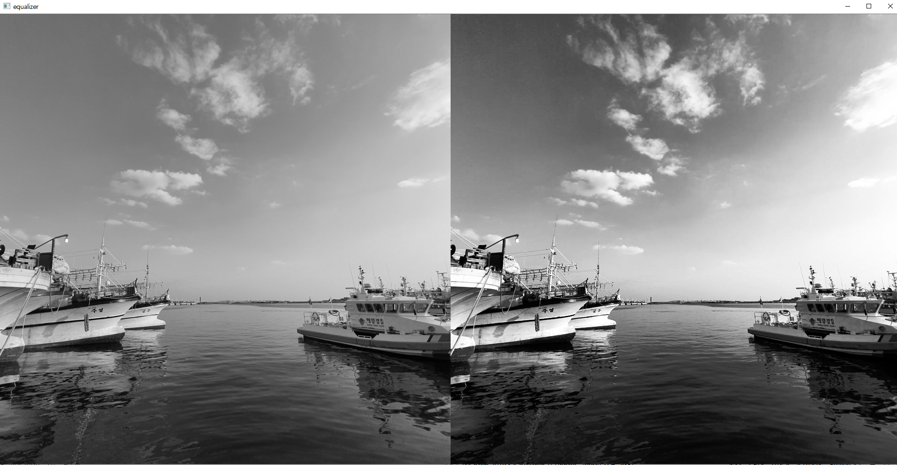
이미지 히스토그램

Slide 14
THANK YOU :)

